Slide 1
Chuyên đề 3 BẢO VỆ XUNG ĐIỆN ÁP
Xung điện áp, dòng điện
Khái quát về sét
Vùng ảnh hưởng của dòng sét
Tác hại của xung sét
Bảo vệ xung sét cho thiết bị
Tiêu chuẩn về xung sét
Giải pháp

Slide 2
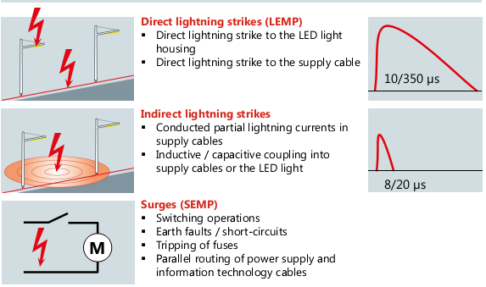
1. Xung điện áp, dòng điện
Hình dạng xung – xung đơn (tiêu chuẩn thử nghiệm)

Slide 3
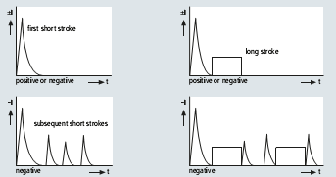
Dãy xung liên tiếp
1. Xung điện áp, dòng điện

Slide 4
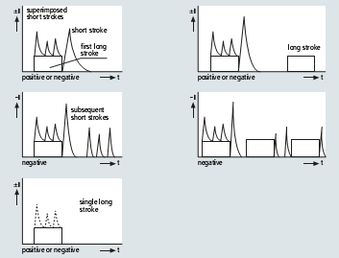
Dãy xung liên tiếp
1. Xung điện áp, dòng điện

Slide 5
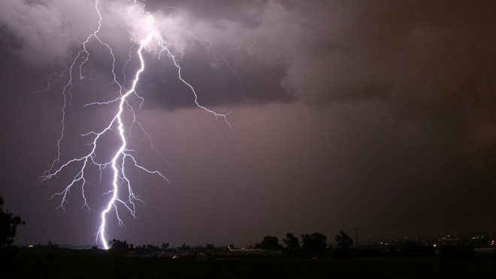
Nguyên nhân xuất hiện xung trên đường dây
1. Xung điện áp, dòng điện
Sét đánh – xung sét
Khi sét đánh làm cho điện thế mặt đất dâng cao
Sẽ trình bầy ở dưới

Slide 6
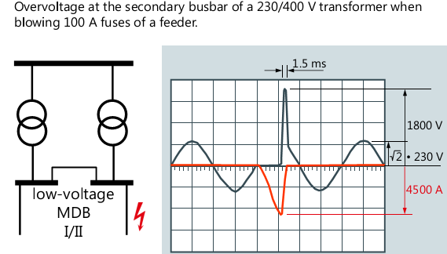
Xung do đóng cắt thiết bị điện
1. Xung điện áp, dòng điện
Khi cắt các tải đặc biệt là điện từ có một xung rất lớn

Slide 7
Cắt một đèn HQL có một xung > 2kV
1. Xung điện áp, dòng điện
Dưới đây trình bầy nhiều về xung sét

Slide 8
2. Khái quát về sét
Nguyên nhân hình thành và các loại sét
Sét là hiện tượng phóng điện trong khí quyển giữa các đám mây và đất hay giữa các đám mây với nhau. Nguyên nhân chính xác của hiện tượng này vẫn là một vấn đề cần nhiều tranh luận, song hầu hết giới khoa học tin rằng (nói một cách đơn giản) nó là kết quả phóng điện giữa hai đám mây tích điện trái dấu.
Có rất nhiều loại sét khác nhau với đặc điểm và nguyên nhân hình thành cũng khác nhau: sét từ mây xuống đất, sét từ đất lên đám mây, sét khô, sét tên lửa, sét dương, sét hòn, sét dị hình...v...v....

Slide 9
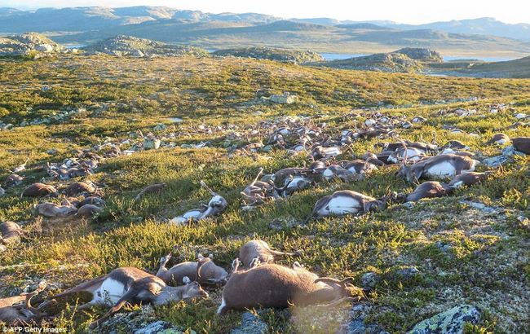
2. Khái quát về sét
Ví dụ nguy hiểm của sét: 323 con tuần lộc Na Uy bị sét đánh ngày 27/8/2016

Slide 10
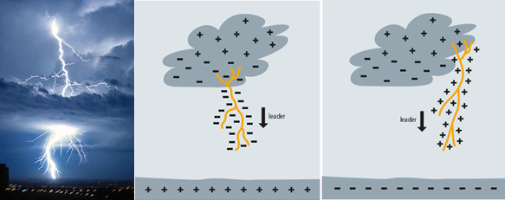
Sét đánh từ mây xuống đất
2. Khái quát về sét
Đây là loại được biết đến nhiều nhất và thường xuyên xảy ra trong các kiểu sét. Trong tất cả các loại sét đây là loại đe dọa đến tính mạng, tài sản nhiều nhất vì chúng đánh thẳng xuống đất.
Mây điện tích dương
Mây điện tích âm

Slide 11
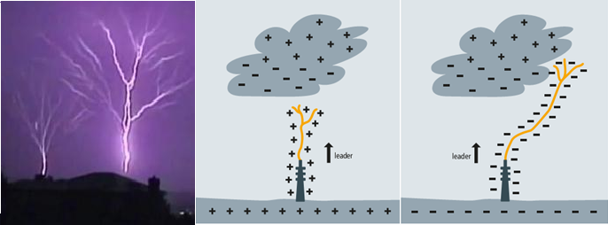
Sét đánh ngược từ đất lên mây
2. Khái quát về sét
Sét được hình thành khi các luồng ion mang điện tích âm của các đám mây di chuyển xuống gần sát mặt đất thì các ion mang điện tích dương bên dưới tập hợp lại các chỗ nào đó cao
Từ đất đánh lên tích dương
Từ đất đánh lên tích âm

Slide 12
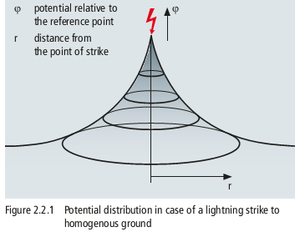
Điện thế vùng ảnh hưởng sét
2. Khái quát về sét
Tại điểm sét đánh điện tích (điện thế) lớn nhất sau đó giảm theo đường cong

Slide 13
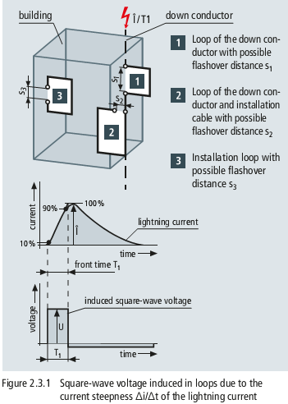
Dạng xung sét
2. Khái quát về sét
Độ dốc của tăng trưởng dòng sét Δi / Δt, có tác dụng trong khoảng thời gian Δt, xác định mật độ của điện áp cảm ứng điện từ gây ra.

Slide 14
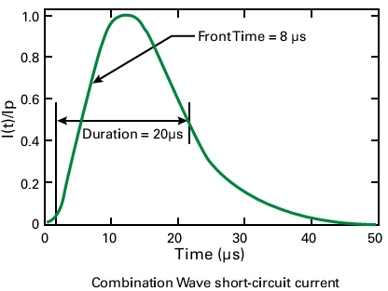
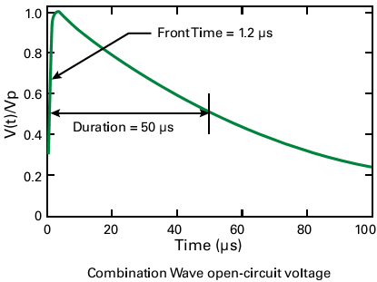
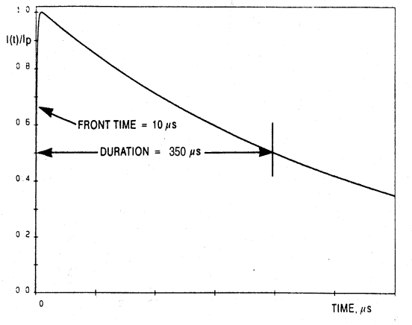
Tiêu chuẩn các dạng sóng sét
2. Khái quát về sét
Có 3 dạng sóng sét tiêu chuẩn
Xung dòng cho ngắn mạch
Xung áp cho hở mạch
Xung dòng cho ngắn mạch

Slide 15
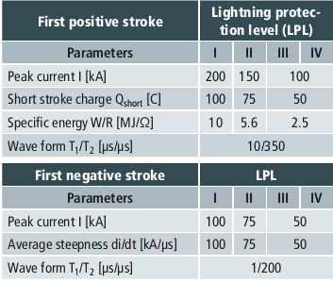
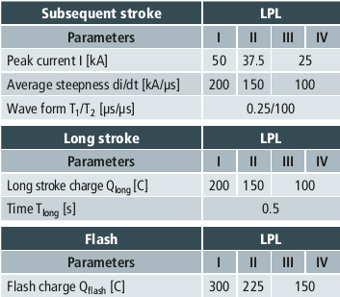
Thông số dòng sét
2. Khái quát về sét

Slide 16
3. Vùng ảnh hưởng của dòng sét
Ảnh hưởng của gradient điện áp được xác định theo biểu thức
$U=I.\frac{ρ_{E}}{2.π.d}$
Trong đó:
U - điện áp (điện thế)
I – xung dòng sét
‘ρ_{E} – điện trở suất của đất
d – khoảng cách đền điểm sét đánh

Slide 17
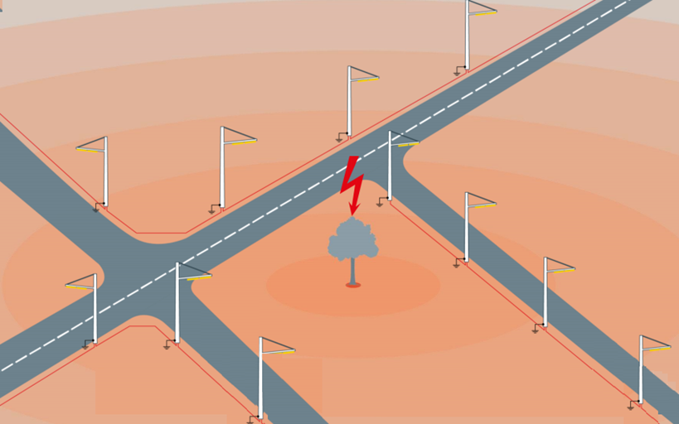
3. Vùng ảnh hưởng sét đánh
Điểm sét đánh
Toàn bộ mặt đất có điện thế cao

Slide 18
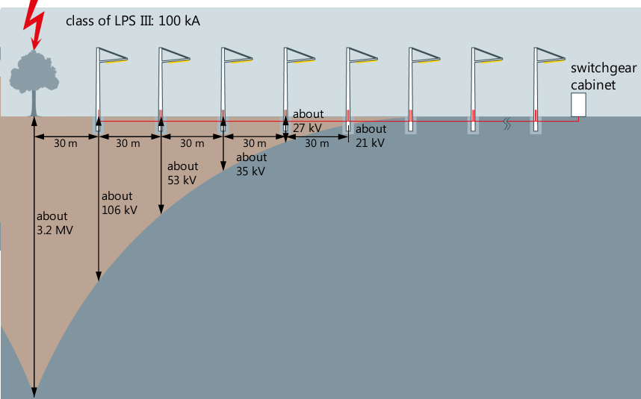
Tính giá trị của điện thế mặt đất
3. Vùng ảnh hưởng sét đánh
Điện thế giảm dần tính từ điểm sét đánh

Slide 19
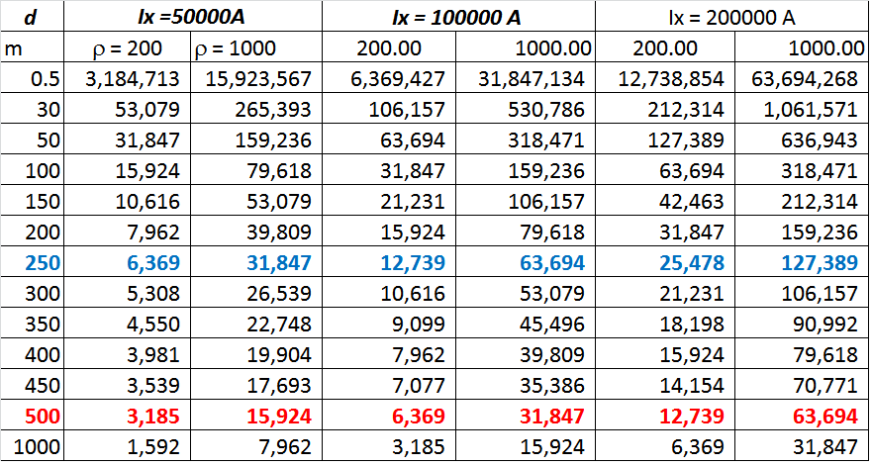
Tính toán ảnh hưởng vùng sét
3. Vùng ảnh hưởng sét đánh
Điện trở đất cao điện thế cao, điện thế tỷ lệ thuân dòng sét

Slide 20
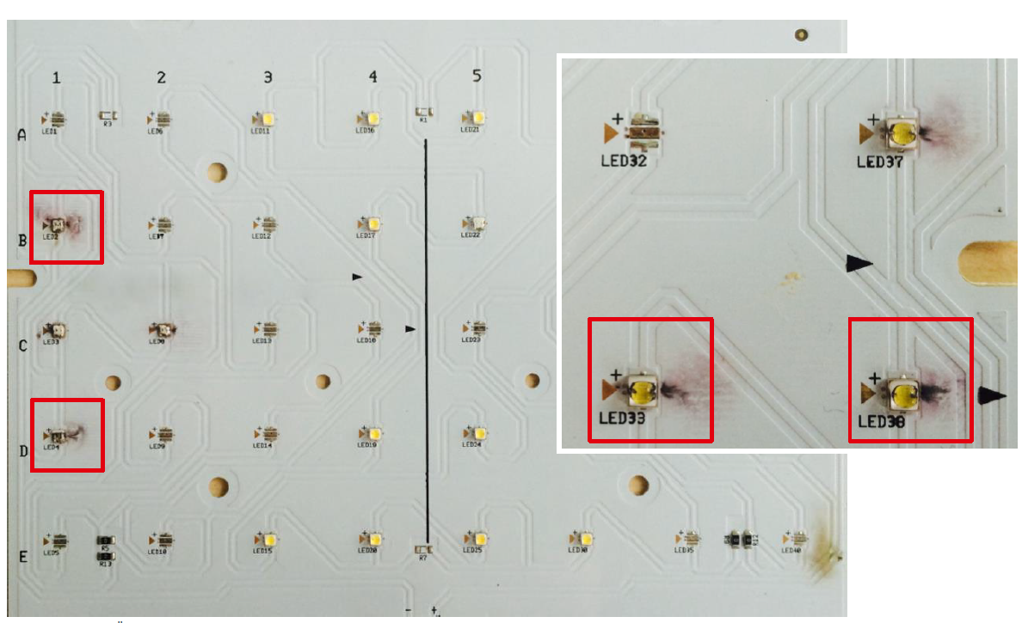
4. Tác hại xung sét đối với chiếu sáng LED
Hình 21 Ảnh chụp hư hỏng LED khi bị xung áp

Slide 21
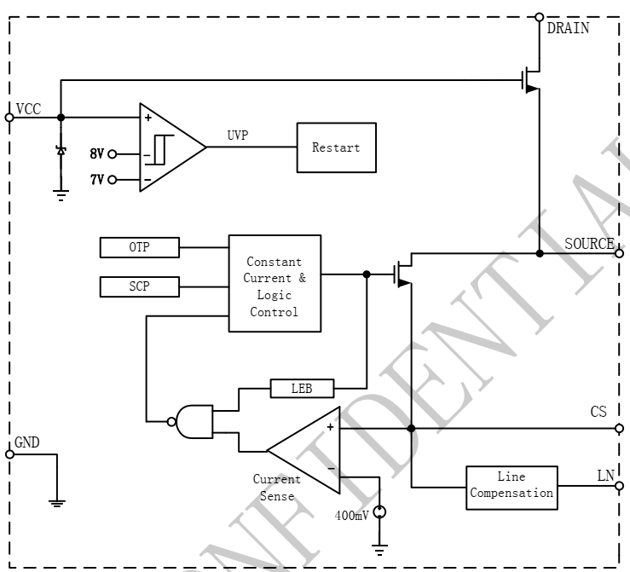
4. Tác hại xung sét đối với chiếu sáng LED
Ví dụ về điện áp tối đa của IC điều khiển
BP 2812

Slide 22
4. Tác hại xung sét đối với chiếu sáng LED
Ví dụ về khả năng chịu điện áp cảu mạch điều khiển
Mosfet ST
Mosfet Onsemi

Slide 23
5. Bảo vệ xung sét cho thiết bị
Phân vùng bảo vệ
Hệ thống điện và điện tử, mà rất nhạy cảm với quá áp tạm thời như năng lượng cao do sét đánh, đang nhanh chóng trở nên phổ biến trong thực tế trong tất cả các khu vực của tòa nhà ở và văn phỏng công xưởng trong các hình thức quản lý xây dựng, viễn thông, điều khiển và hệ thống an ninh.
Việc bảo vệ các hệ thống điện và điện tử chống tăng đột biến do những tia sét xung điện từ (LEMP - lightning electro-magnetic pulse) dựa trên nguyên tắc các khu vực bảo vệ sét (LPZ - lightning protection zones).

Slide 24
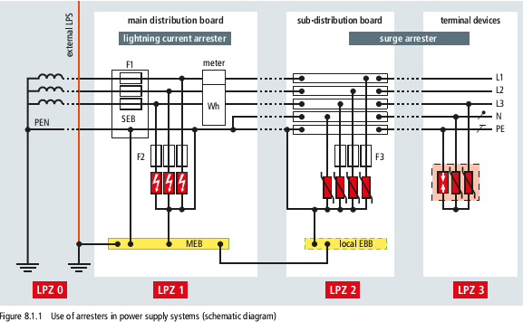
Phân vùng bảo vệ
5. Bảo vệ xung sét cho thiết bị

Slide 25
Khu vực bên ngoài tòa nhà
5. Bảo vệ xung sét cho thiết bị
LPZ 0 Khu vực, ở đó mối đe dọa là do trường điện từ sét chưa suy yếu và nơi mà các hệ thống có thể phải chịu toàn bộ hoặc một phần dòng điện sét.
LPZ 0 được chia thành:
LPZ 0A Khu vực ở đó mối đe dọa là do sét đánh trực tiếp và toàn bộ trường điện từ của sét. Các hệ thống bên trong có thể phải chịu toàn bộ dòng điện sét.
LPZ 0B Khu bảo vệ chống sét đánh trực tiếp, những nơi mà các mối đe dọa là do toàn bộ trường điện từ của sét. Các hệ thống bên có thể phải chịu một phần dòng sét.

Slide 26
Khu vực bên trong tòa nhà
5. Bảo vệ xung sét cho thiết bị
LPZ 1 Khu vực ở đó các dòng xung được giới hạn bởi phân bố dòng và giao diện cách ly bởi các SPD ở ranh giới khu vực. Không gian che chắn có thể làm giảm bớt trường điện từ sét.
LPZ 2 ... n Khu vực ở đó các dòng xung được giới hạn bởi phân bố dòng và giao diện cách ly bởi SPD bổ sung tại các ranh giới của khu vực. Không gian che chắn bổ sung có thể được sử dụng để làm giảm bớt hơn nữa trường điện từ của sét.

Slide 27
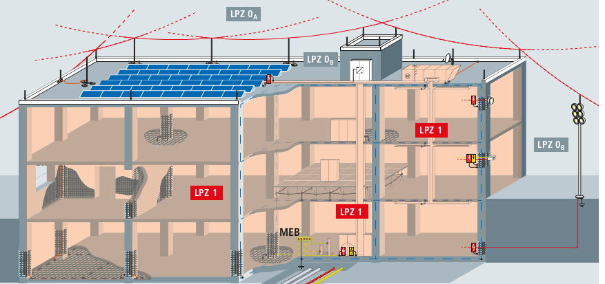
Minh họa các vùng bảo vệ
5. Bảo vệ xung sét cho thiết bị

Slide 28
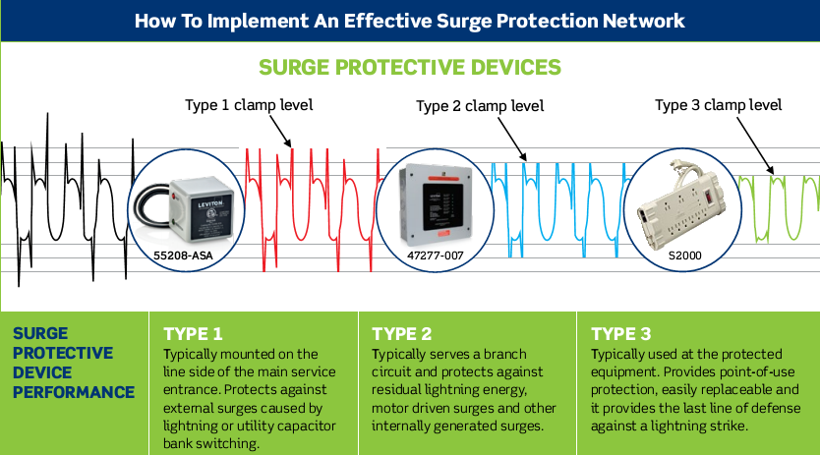
Cấp bảo vệ
5. Bảo vệ xung sét cho thiết bị

Slide 29
Phân cấp bảo vệ
5. Bảo vệ xung sét cho thiết bị
Type 1: loại SPD được UL phê duyệt cho cài đặt taị bất kỳ vị trí nào giữa thứ cấp biến áp (trước khi cung cấp điện cho tải) và ngõ vào thiết bị chống quá dòng (như CB, MCB). SPDs Type 1 có thể được lắp đặt tại bất kỳ đâu trên tải của ngõ vào và trong hệ thống điện điện áp thấp mà không cần lắp thêm cầu chì chuyên dụng hoặc thiết bị ngắn mạch.
Type 2: loại SPD được UL phê duyệt cài đặt trên tải của ngõ vào thứ cấp thiết bị chống quá dòng.
Type 3: loại SPD được cài đặt cách bảng điện (tủ điện) 10 m hay lớn hơn. Thiết bị này thường được lắp đặt tại tâm kết nối, hay đóng vai trò như ổ cắm trực tiếp. Khoảng cách 10 m không bao gồm dây dẫn đi kèm SPD, hoặc được sử dụng để kết nối SPD với tải.
Type 4: Là những thành phần được lắp ráp ngay trong thiết bị điện hay thiết bị điện tử. Ví dụ như Metal Oxide Varistors, MOV và ống khí.

Slide 30
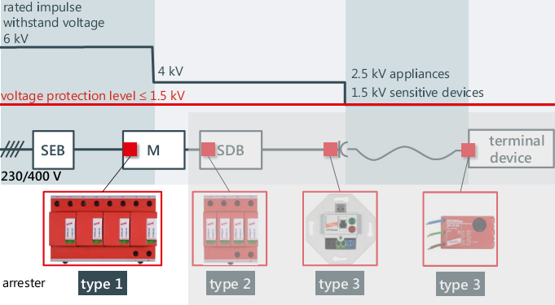
Minh họa cấp bảo vệ
5. Bảo vệ xung sét cho thiết bị
Trạm điện chính
Tủ điện nhánh

Slide 31
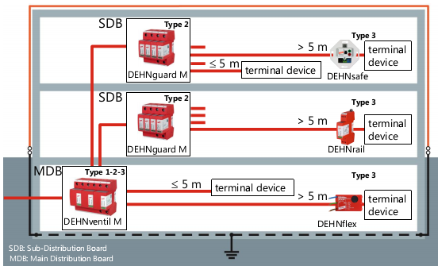
Các cấp bảo vệ
5. Bảo vệ xung sét cho thiết bị
Lắp SPD lặp lại
Lắp SPD lặp lại
Tủ điện nhánh
Lắp SPD lặp lại
Trạm điện chính

Slide 32
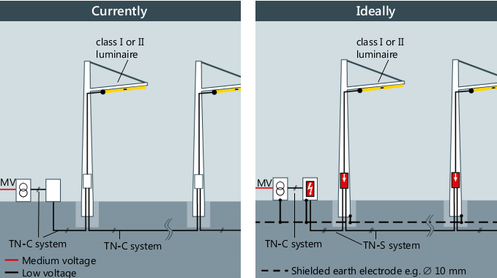
Bảo vệ chiếu sáng đường
5. Bảo vệ xung sét cho thiết bị

Slide 33
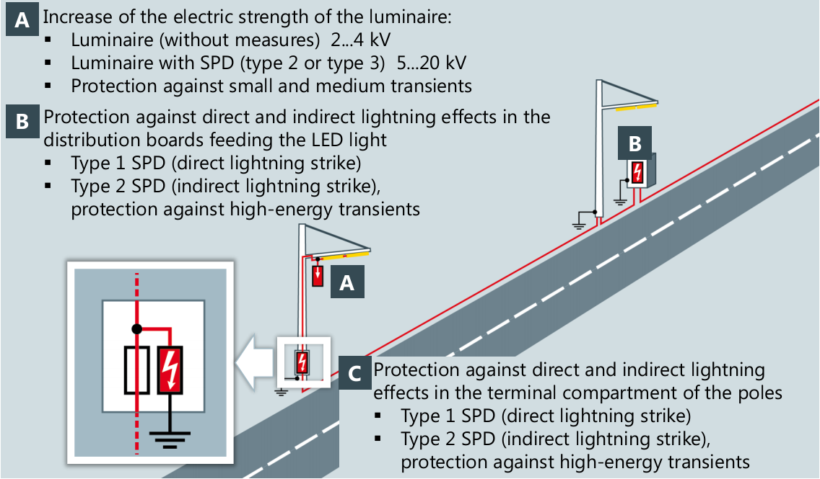
Có thể lắp SPD
5. Bảo vệ xung sét cho thiết bị

Slide 34
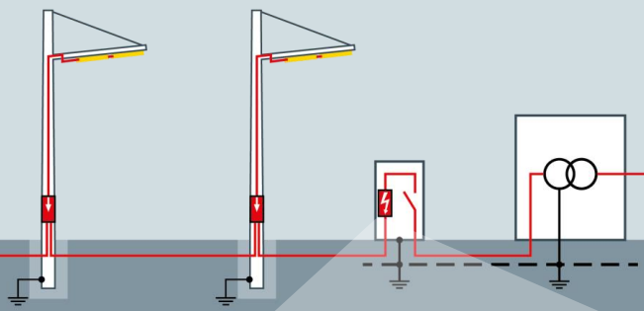
Một giải pháp khác
5. Bảo vệ xung sét cho thiết bị

Slide 35
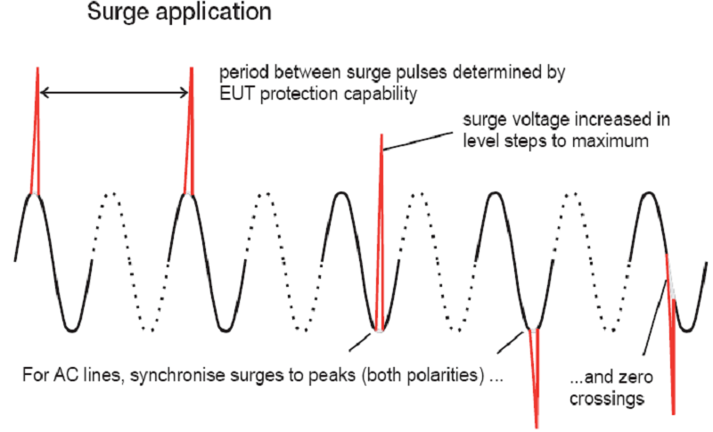
5. Bảo vệ xung sét cho thiết bị

Slide 36
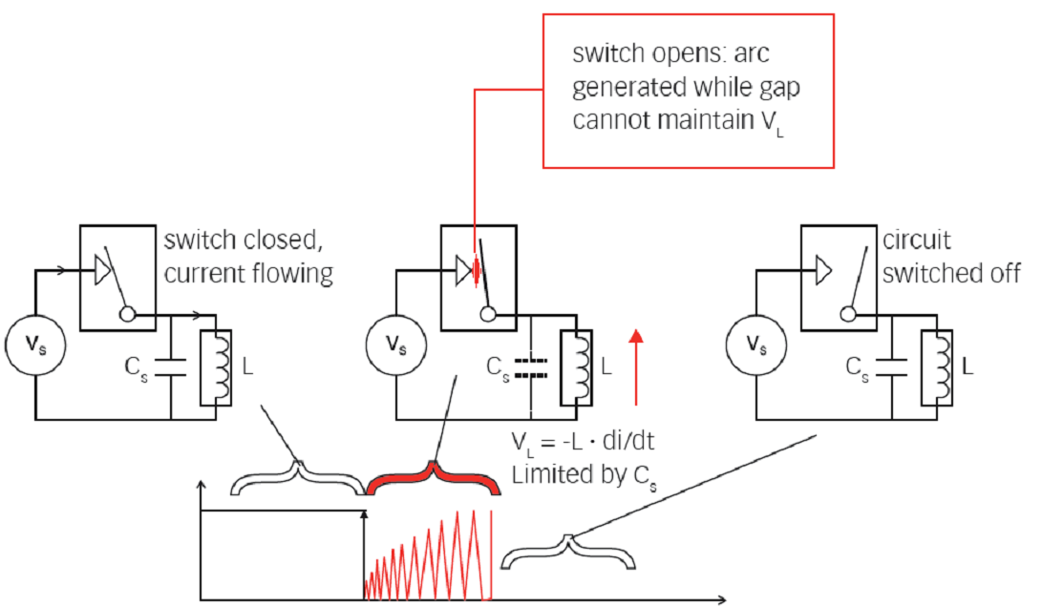
Xung điện áp trên đường dây
5. Bảo vệ xung sét cho thiết bị

Slide 37
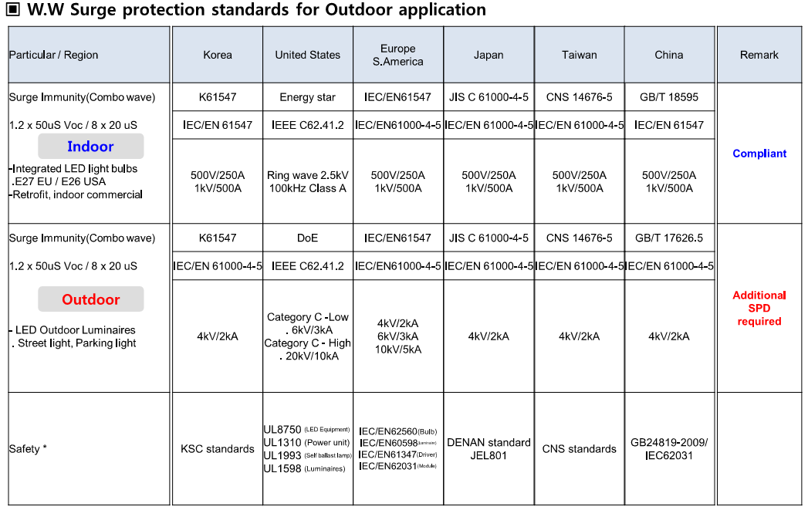
6. Tiêu chuẩn bảo vệ của các nước ..\Chong set Varistor\Chong set\SPD\Surge Protection guide.pdf

Slide 38
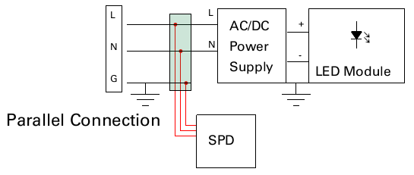
7. Giải pháp
Mắc SPD trước khi tới driver

Slide 39
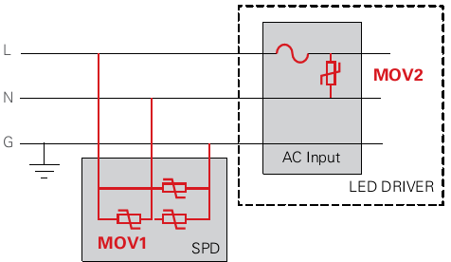
7. Giải pháp
SPD mắc ở đầu vào, trong driver chỉ dùng varistor

Slide 40
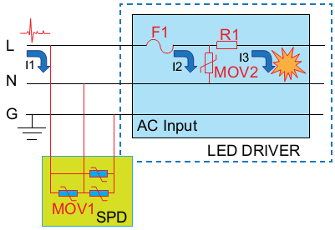
Dòng xung sét trong mạch có SPD
7. Giải pháp
I1 – dòng điện chạy qua SPD
I2 – dòng điện chay qua varistor
I3 – dòng điện chạy tới tải

Slide 41
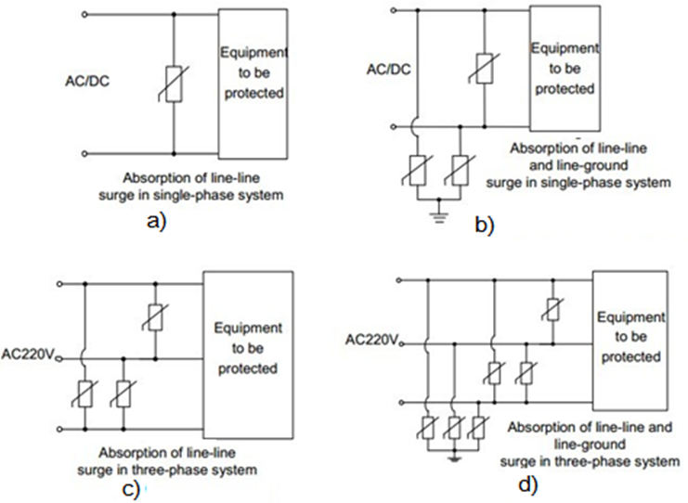
Giải pháp bảo vệ : Lắp Varistor
7. Giải pháp
Để bảo vệ các xung điện áp ở trên người ta mắc Varistor ở đầu vào như trên hình vẽ

Slide 42
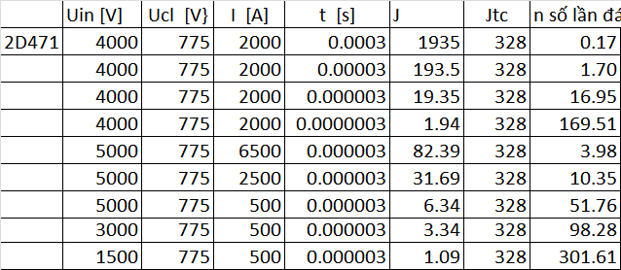
Số lần n varistor chịu được xung
Khác nhau thời gian
Khác nhau dòng sét
Khác nhau điện áp sét

Slide 43
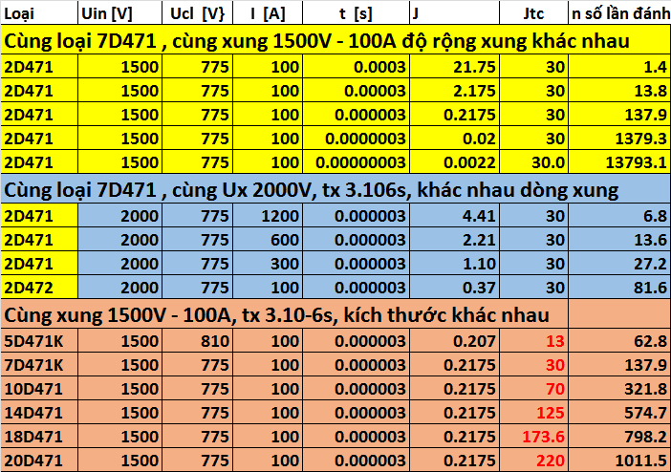
Số lần varistor chịu được xung
Các đặc tính bảo vệ của varistor SPV
Ví dụ cho loại varistor 2D471
Khác nhau thời gian
Khác nhau dòng sét
Khác nhau kích thước
Ví dụ

Slide 44
Câu hỏi thảo luận
Tại sao đèn LED lại dễ bị sự cố hư hỏng do xung áp? Đèn huỳnh quang chấn lưu điện từ có dễ bị hư hỏng như đèn LED không? Tạo sao?
Bảo vệ xung điện của đèn đường chỉ cần bảo vệ đặt trong đèn là được đúng không? Tại sao?
Trong các xí nghiệp dệt may các đèn LED hay bị hư hỏng tại sao? Có giải pháp nào giảm được các hư hỏng trên
Sét đánh từ xa hàng trăm mét có ảnh hưởng tới chiếu sáng không? Những loại nguồn sáng nào ít bị hỏng hơn?
Hai cấp bảo vệ xung sét của hệ thống chiếu sáng (chân cột và trên đèn) nên chọn giá trị điện áp bảo vệ (clam) nào cao hơn?

Slide 45
Kết luận
Vấn đề bảo vệ xung áp cho các thiết bị chiếu sáng là không thể không có và phải tuân thủ các tiêu chuẩn đặt ra
SPD là lựa chọn tốt nhất cho hệ thống chiếu sáng thông minh
Điện áp xung quá lớn nên các hệ thống lớn cần có nhiều cấp bảo vệ

